Slide 1

RVISOR CONTAINERD-SHIM
——PB18000321 叶之帆

Slide 2
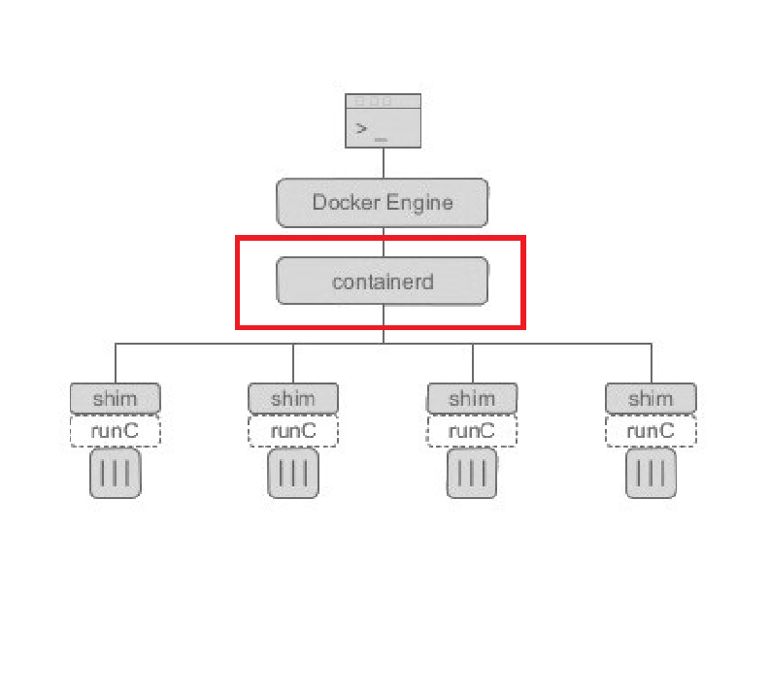

CONTAINERD & CONTAINERD-SHIM

Slide 3
Containerd
Containerd 是一个工业级标准的容器运行时,它可以在宿主机中管理完整的容器生命周期：容器镜像的存储和下载、容器的执行和管理、管理容器网络接口等等。
Containerd 通常被嵌入到一个更大的系统中， Containerd 对上提供 grpc 接口方式的 api ，提供 Docker， Kubelet 等工具操作容器的接口
Containerd 兼容符合 OCI (Open Container Initiative) 标准构建的容器镜像和容器运行时。
Containerd 并不直接操作单一的容器，我们不针对每个容器启动一个Containerd，而是启动一个Shim来管理一个容器进程。Containerd 通过操作 Shim 管理每个容器，通过 Shim 返回的 events 了解容器运行状况。

Slide 4
Containerd-SHIM
Containerd-Shim 负责：
1. 调用容器运行时 ( runc, gVisor... ) 启动容器
2. 作为容器的父进程管理容器的生命周期
3. 打开/关闭容器的标准输入输出文件描述符
4. 收集容器的运行状态，返回容器的退出状态
每个容器都有自己的 Containerd-Shim 进程，Containerd 通过与 Containerd-Shim 通信来操作容器，而Containerd-Shim进程式容器进程的直接操作者。
不同的容器实现需要有不同 Containerd-Shim 来启动容器运行时与管理容器。符合OCI标准并且实现了Containerd-Shim 的容器运行时就可以被 Containerd 调用：例如 kata 和 gVisor 。

Slide 5
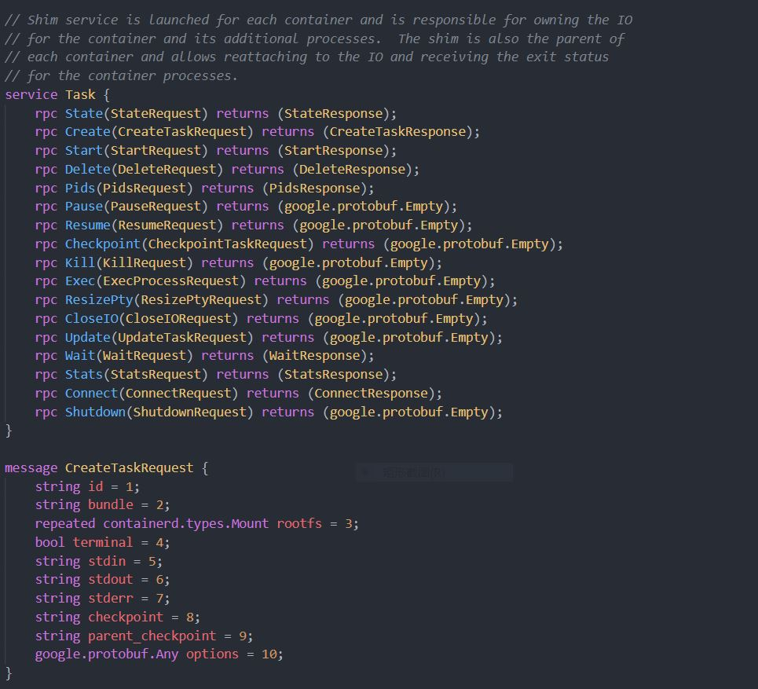
COMMUNICATION

Slide 6
ttrpc
Containerd 与 Shim 通过 ttrpc 协议通信， ttrpc 协议是 Containerd 的作者借鉴 gRPC 协议 编写的适用用于内存紧张情况下的轻量化 RPC 协议。
RPC 协议 （远程过程调用） 允许客户端像调用本地方法一样调用服务端的函数：

Slide 7
通信
在 Containerd 和 Shim 间， Shim 作为服务端工作， 它提供诸如：容器的创建、在容器内开始一个进程、检查容器状态、结束指定进程、删除容器等操作。
Containerd 通过 ttrpc 协议调用 Shim 提供的这些方法来间接管理容器的运行。

Slide 8
Shim 提供的远程调用
<由：https://github.com/containerd/containerd/blob/master/runtime/v2/task/shim.proto 定义>
已实现 ：
名称 | 用途 | 接口定义
State | 获取容器进程的运行状态 | State(StateRequest) returns (StateResponse)
Create | 创建容器（但未启动容器进程） | Create(CreateTaskRequest) returns (CreateTaskResponse)
Start | 启动容器进程 | Start(StartRequest) returns (StartResponse)
Delete | 删除容器 | Delete(DeleteRequest) returns (DeleteResponse)
Kill | 杀死容器进程 | Kill(KillRequest) returns (google.protobuf.Empty)
CloseIO | 关闭容器进程输入输出 | CloseIO(CloseIORequest) returns (google.protobuf.Empty)
Wait | 等待容器进程中止 | Wait(WaitRequest) returns (WaitResponse)

Slide 9
Shim 提供的远程调用
<由：https://github.com/containerd/containerd/blob/master/runtime/v2/task/shim.proto 定义>
未实现 ：
此外，Containerd 还定义了以下接口：
Pause(), Resume() 用以暂停和重启容器；
Exec() 用以在容器中执行额外进程；
Checkpoint() 创建检查点
Update() 更新容器设置
ResizePty() 调整终端大小
Containerd 文档中要求开发者对未实现的 RPC 调用返回错误： github.com/containerd/containerd/errdefs.ErrNotImplemented

Slide 10
EVENTS
此外，Containerd 和 Shim 之间还有另一组 ttrpc 连接，定义了唯一的方法 Forward 用于传播事件。此处， Shim 作为 Client ，Containerd 作为 Server ，该连接用于向 Containerd 汇报有关容器的事件 (Events)。
已使用到的事件如下：
名称 | 含义
TaskCreate | 创建了一个可以Start()的容器
TaskStart | 容器进程启动
TaskExit | 容器进程已结束
TaskDelete | 容器被删除

Slide 11
EXAMPLES

Slide 12
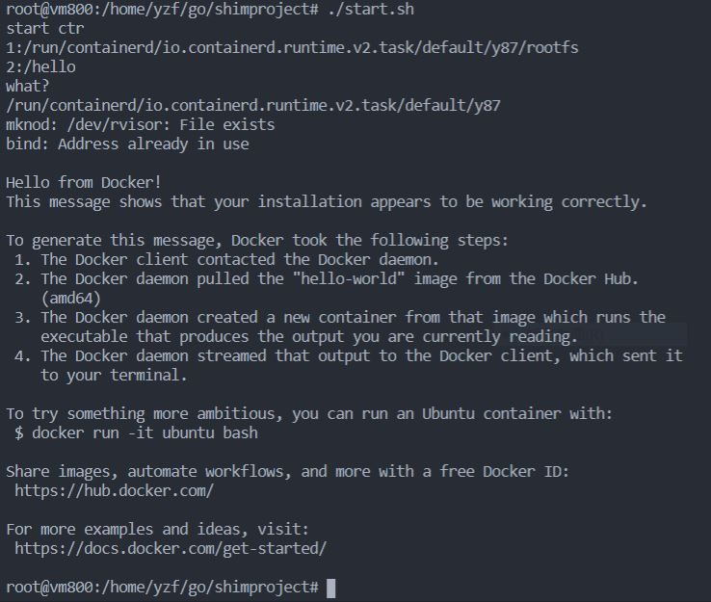
HALLO-WORLD
首先，我们运行一个从dockerhub下载的Hallo-World容器镜像。
同时，另开一个终端输入 ctr events 监听 containerd 事件。
右侧为容器输出：

Slide 13
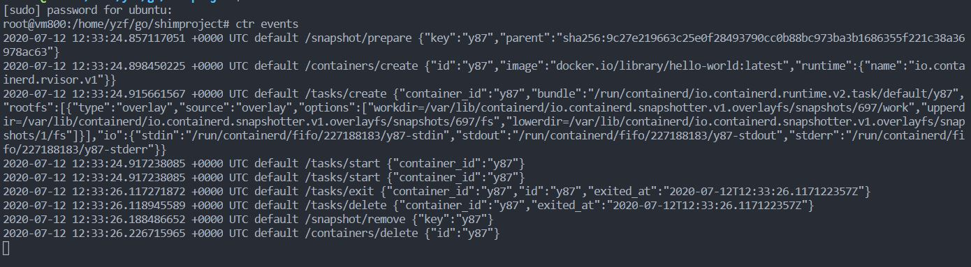
HALLO-WORLD
下图为 ctr events 输出：

Slide 14
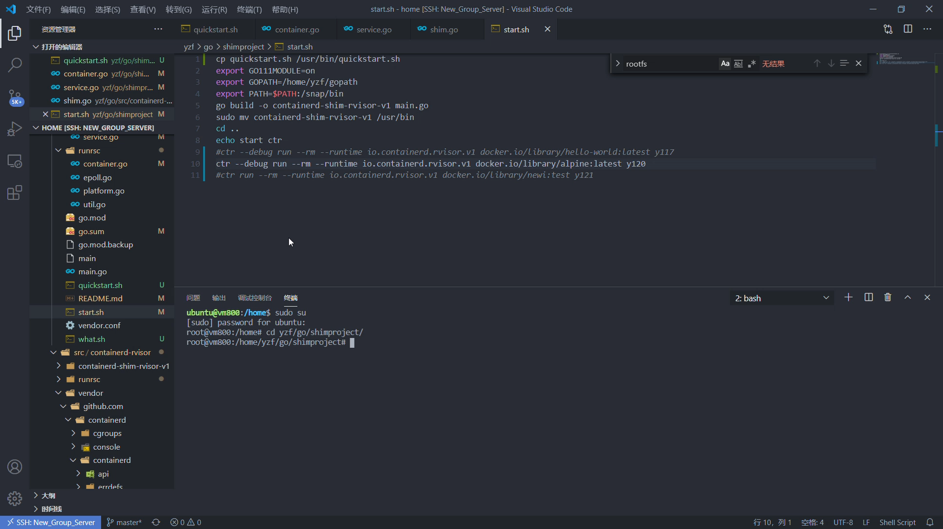
ALPINE:SH
再尝试启动一个 LINUX 镜像，运行几个简单指令：

